Slide 1
教育改革の流れと 現場での実践例の紹介
160304カト研ＷＳ
「これからの教育を考える
〜高校生と考える我が社の課題」
都立国立高等学校
大野智久

Slide 2
話題① 教育改革の背景とポイント
話題② ビジネス界との連携可能性
話題③ 授業実践の紹介

Slide 3
話題①
教育改革の背景と
ポイント

Slide 4
おさえておくべき会議
①教育再生実行会議
（内閣総理大臣の諮問機関）
②高大接続システム改革会議
（文部科学省高大接続改革プロジェクトチーム）
③中央教育審議会
教育課程企画特別部会
※教育課程企画特別部会における論点整理について（報告）
平成27年8月26日
※現在次期学習指導要領改訂に向けた各ワーキンググループが開催中

Slide 5
教育改革の背景
①社会として
働き手が半分に減ってしまう。
成長＝一人一人の生産性×労働力人口
→一人一人の生産性を向上させるしかない。
②個人として
・子どもたちの65%は、大学卒業後、今は存在しない職業に就く
・今後10～20年程度で、約47%の仕事が自動化される可能性が高い。
・2030年までには、週15時間程度働けば済むようになる。
→現在の多くの職業の多くは、今後なくなっていく。

Slide 6
大きな流れとしての三位一体改革
①大学教育改革
②高校教育改革
③大学入試改革
※社会で活躍できる人材を育成するには、何をどう変えればよいか？

Slide 7
大学教育改革
３つの「ポリシー」の明確化
●アドミッションポリシー
●カリキュラムポリシー
●ディプロマポリシー
※それぞれは何のために必要か？
（全体としての大きな「目的」は何か？）
※どのようにして「定着」させるか？

Slide 8
大学入試改革
センター試験は終了予定。
２０２０年度より、新試験開始。
①高等学校基礎学力テスト
②大学入学希望者学力評価テスト
※それぞれのテストの役割が異なる。
※それぞれはどのような「目的」があるか？

Slide 9
学力の３要素
・個別の知識・技能
・思考力・判断力・表現力
・主体的に学習する態度
※主体性を「学力」として位置付けている。それは「教えられる」ものか？また、「測定できる」ものか？

Slide 10
３つの柱
・何を知っているか、何ができるか
個別の知識・技能
・知っていること・できることをどう使うか
思考力・判断力・表現力等
・どのように社会・世界と関わり、よりよい人生を送るか（学びに向かう力、人間性等）
主体的に学習する態度（教育の基本である人格の完成と生きる力の育成という根底）
※知識・技能の「習得」は、「活用」することが前提。

Slide 11
３つの学び
・深い学び
習得・活用・探究という学習プロセス
問題発見・解決を念頭に置いた深い学び
知識の体系化（知識の「ツール」としての位置づけ）
・対話的な学び
協働的学び
・主体的な学び
学習への意欲、さらに意欲から意志へ

Slide 12
話題②
ビジネス界との
連携可能性

Slide 13
ビジネスの現場との相違
・「答え」があるかどうか
・「プロジェクト」があるかどうか
→ビジネスの現場の発想や方法を体験することで「教えられない能力」を伝えられる可能性
※今後、年収２００万ではなく年収５００万で生きていくにはどんな資質・能力が必要か？

Slide 14
授業デザインのヒント
・「目的」の明確化
・「課題発見力」「課題解決力」
・「主体性」「協働性」「多様性」
・「評価」の方法の明確化
※「手段の目的化」を避ける。
※授業者、学習者がともにＰＤＣＡサイクルを回せるようなしかけが必要。

Slide 15
話題③
授業実践の紹介

Slide 16
社会人基礎力①

Slide 17
社会人基礎力②

Slide 18
社会人基礎力③

Slide 19
AL型授業が必要な理由
●主体的・協働的な学びによる理解の深化
●「教えることのできないこと」の存在
ｅｘ）社会人基礎力
「（教師が）教える」→「（生徒が）学ぶ」
TeachからLearnへの質的転換

Slide 20
『学び合い』の基本的な考え方
●学校観
学校は、多様な人と折り合いをつけて自らの課題を達成する経験を通して、その有効性を実感し、より多くの人が自分の同僚であることを学ぶ場である。
●子ども観
子どもたちは有能である。
●授業観
「教師の仕事は、目標の設定、評価、環境の整備で、教授（子どもから見れば学習）は子どもに任せるべき。
軸は「一人も見捨てない」という願い
『学び合い』の手引き書（上越教育大学 西川純先生）より一部抜粋・引用

Slide 21
AL型授業の全体像
①目指したいもの
③ＡＬ型授業の効果
②授業のデザイン
④授業の改善

Slide 22
ＡＬ型授業で目指すもの
●目指したい人間像
・自律的な学習者（ＰＤＣＡを回せる）
・自らの幸せの実現
・他者の幸せへの貢献（自己の幸せの拡張）
●授業で意識すること
・自分の目で見て、自分の頭で考える
・主体性（自主性ではない）

Slide 23
「目的」と「目標」
豊かな人生
健康
ＤＮＡ
タンパク質
環境

Slide 24
授業の基本構造
●テーマ・目的
目指すべきゴール
●課題
ゴールに向かうための道しるべ
●発展課題
創造性、思考の深化

Slide 25
「目的」の定型文
知る ＝ know
わかる ＝ understand
説明できる ＝ explain
考察する ＝ think

Slide 26
課題作成時の留意点
「覚える」ではなく「わかる」を中心に
内容をできる限りそぎ落とす
※「枝」ではなく「幹」を意識する
「課題」＜「目的」
※「木を見て森を見ず」にならないように

Slide 27
課題に取り組む時間
・最終的に「目的」が達成されるように
・教科書を中心に学習
・資料集などその他の資料も利用可能
・携帯・スマホ等での検索も可能
・席の移動も可能
・一人で学んでもグループで学んでもよい

Slide 28
内発的動機付け
「～ねばならない」 ＶＳ 「～したい」
外発的動機付け・・・報酬、罰で行動
make them think critically
内発的動機付け・・・内的な欲求で行動
let them think critically

Slide 29
内発的動機付け
エドワード・デシの「自己決定理論」
自律性の欲求 ＝ 「えらべる」
有能感の欲求 ＝ 「できる」
関係性の欲求 ＝ 「つながれる」
※報酬も罰も外発的動機付けであることに注意

Slide 30
アクティブラーニングの利点
多様な選択肢と選択の自由＝「えらべる」
対話の中での学び＝「つながれる」
到達段階に応じた学び＝「できる」
内発的動機付けにより「やる気」が向上

Slide 31
理解の４段階
①わからないことがわからない
②わからないことがわかる
③わかった気になる
④本当にわかる
※論語の「学」と「習」
大きな
転換
大きな
転換

Slide 32
アクティブラーニングの効用
コンテンツの理解
方法選択の自由
「教える方」も「教えてもらう方」も得
・コンピテンシーの獲得
社会人基礎力etc…
一方向の授業で得られない「体験」
Notes:
「学びの協働化」「学びのプロジェクト化」

Slide 33
AL型授業の効果
●「対話による学び」の効果の実感
「教えて」と言えるようになることが重要
●テキストを読み込む力
「自分の目で見て自分の頭で考える」訓練
●問の発見と探究
気になったことをすぐに探究→学びを楽しむ
●主体性
時間配分、試験後の「振り返り」
●広くてゆるやかなつながり

Slide 34
AL型授業の改善のために
●試験の振り返り
集団の分布、平均点、標準偏差を提示
「分布が右による」ことを目指す
「平均点⇧、標準偏差⇩」になるはず
→生徒も自分たちの集団の状態を見るようになる

Slide 35
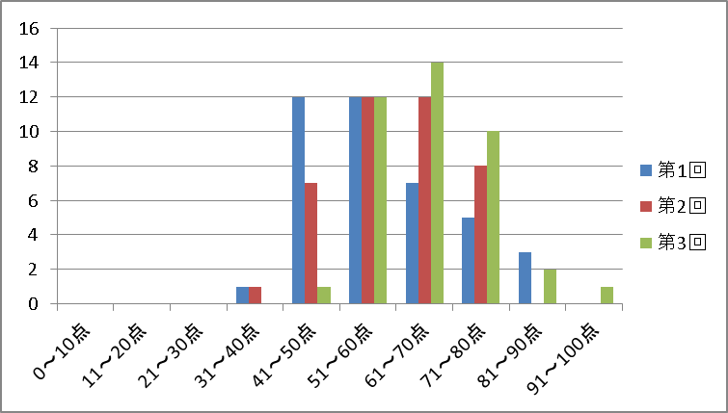
第1回～第3回考査結果（α）

Slide 36
教員の「職能」の変化
「（教員が）教える」➡「（生徒が）学ぶ」
「わかりやすく丁寧に教える」
➡「生徒の可能性を引き出す」
「よりよい学びの場を提供する」
※「わかりやすく丁寧に教える」ことをすればするほど、これからの社会を生き抜くための「教えるだけでは獲得できない能力」が獲得できずに終わる可能性。

Slide 37
様々な授業の「型」
①ディスカッション課題
②「授業作成」課題
③個人でのプレゼンテーション
④プロジェクト学習

Slide 38
情報発信について
①個人のＨＰ
授業プリントや各種資料の公開
生物「を」教える視点 生物「で」教える視点
http://biologymanabiai.jimdo.com/
②Facebook
https://www.facebook.com/tomohisa.ohno.79
「ペンギンのイラスト」の大野智久です。

Slide 39
参考書籍
『学び合い』やアクティブラーニングに関しての書籍は・・・
「西川純」で検索してみて下さい

